Slide 1
ЛЕКЦІЯ№6
РОЗВИТОК ПРОЦЕСІВ РОТАЦІЙНОЇ ВИТЯЖКИ

Slide 2
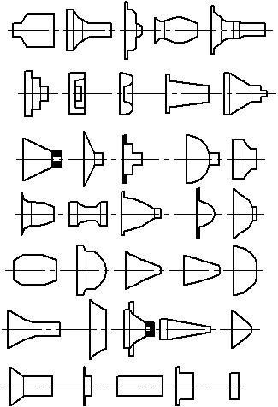
Методами РВ можна виготовляти порожнисті осесиметричні деталі
машин, приладів, апаратів, атомних реакторів, обіддя коліс автомашин і
тракторів, дифузори вентиляторів, різні посудини, ковпаки коліс, алюмінієві
колби, прецизійні трубки, рефлектори, обтічники, газові балони, кришки
підшипників, молочні бідони, радіолокаційні відбивачі, келихи, декоративні
вази і чаші, деталі апаратів для дослідження космічного простору та інші
порожнисті вироби, що мають форму, аналогічну показаним на рис. 1.1
Рисунок 1.1 – Деталі, що виготовляються ротаційної витяжкою

Slide 3
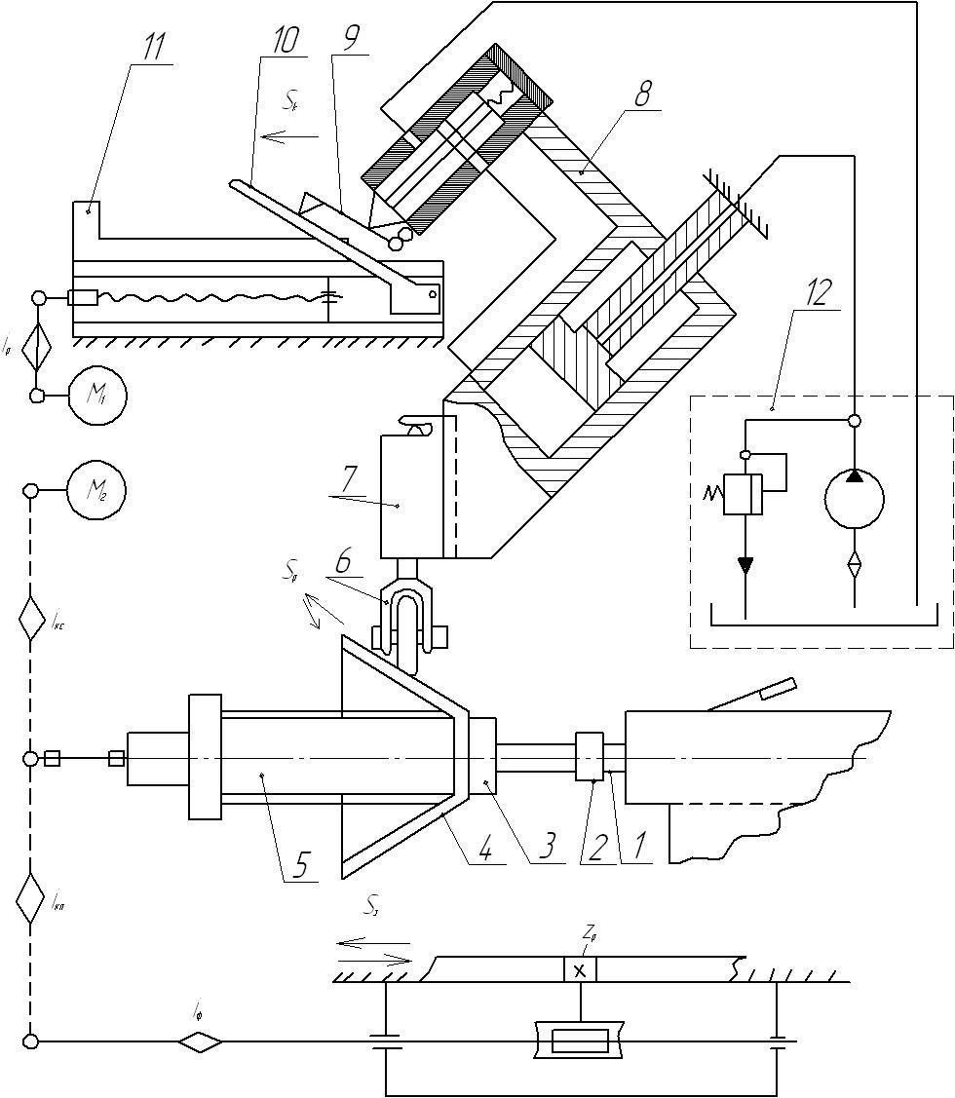
Поряд із зазначеними перевагами РВ має недоліки і обмеження, які необхідно враховувати при виборі методу виготовлення порожнистих деталей. До недоліків слід віднести недостатню вивченість процесу і складність розрахунку режимів формоутворення; необхідність спеціального навчання робітників, наладчиків і технологів; підвищену складність налагодження і настроювання автоматизованих токарно-давильних верстатів в порівнянні з пресами.
Структурна схема експериментальної установки наведена на рис. 1.2.
Рисунок 1.2 – Структурна схема експериментальної установки

Slide 4
Задані траєкторії руху інструменту 6, встановленого в динамометр 7, забезпечували гідрокопірувальним супортом 8 за допомогою щупа 9, який переміщається одночасно по рухомому 10 і нерухомому 11 копірах.
Ротаційну витяжку оболонок проводять при русі інструмента 6 з радіусом при вершині R_{r} в прямому і зворотному напрямках по траєкторіях, показаних на рис. 1.2 штрихпунктирними лініями. Величина деформації при РМВ з конічних заготовок збільшується протягом кожного проходу і виражається порівняно громіздкої залежністю, яку складно застосовувати для характеристики інтенсивності деформування при налаштуванні верстата в виробничих умовах.
Рухи при РВ за цільовим призначенням ділять на формоутворюючі та допоміжні. Крім того, рухи інструменту і заготовки ділять на головний рух і рух подачі. Головним називають такий рух, який забезпечує пластичне деформування металу з певною швидкістю. Рухом подачі називають такий рух, який дозволяє підвести під робочу кромку інструмента нові ділянки заготовки і тим самим забезпечити витяжку оболонки.
Головний рух і рух подачі можуть бути обертальними і прямолінійними. Вони можуть відбуватися як заготовкою, так і інструментом. Головний рух і рух подачі є формотворчими.
При наявності двох формотворчих рухів один буде головним, інший - рухом подачі. Якщо формотворчих рухів більше двох, то одне з них буде головним, а інші - рухами подачі.

Slide 5

При РВ циліндричної оболонки головному обертальному руху відповідає лінійна швидкість рівномірного переміщення точок осередку деформації по поверхні оброблюваної заготовки
V_{Bp} = πDn/1000. (1.4)
Поздовжній і поперечний рух інструменту вимірюються швидкістю подачі в хвилину, так званої хвилинною подачею або подачею на оборот шпинделя. Зв'язок між хвилинної подачею S_{хв} і подачею на оборот S_{oб} така:
S_{хв} = S_{об}·n. (1.5)
Швидкість РВ V_{вит} дорівнює геометричній сумі швидкості обертання заготовки у осередку деформації і швидкості подачі, причому вектор швидкості подачі як швидкість іншого тіла повинен бути відкладений у зворотний бік (рис. 1.3).
При РВ циліндричної оболонки вектор швидкості обертання заготовки
V_{вр} перпендикулярний вектору швидкості подачі V_{под} тому
Vвит = Vвр+Vпод чи Vвит =(n /1000)
. (1.6)
Напрямок вектора швидкості витяжки (див. рис. 1.3) визначається кутом μ:
tgμ = Vпод / Vвр = Sпр / πD . (1.7)
При РВ циліндричних поверхонь:
tgμ = Vпод /Vвр . (1.8)
(πD)2 S
пр

Slide 6
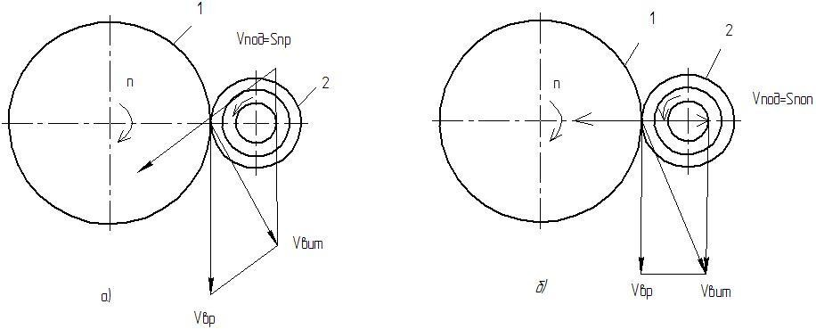
Це співвідношення може коливатися в широких межах і залежить від гранично допустимих швидкостей обертання заготовки і подач, що визначаються потужністю і кінематикою верстата, розмірами і формою оброблюваних деталей, необхідною шорсткістю поверхні, необхідною продуктивністю та іншими технологічними факторами.
При поздовжній подачі вектор швидкості витяжки буде лежати в площині, що проходить через вектор швидкості обертання і напрям поздовжньої подачі (рис. 1.3, а). При поперечній подачі вектор швидкості витяжки лежить в площині яка проходить через вектор швидкості обертання і напрям поперечної подачі (рис. 1.3, б).
Рисунок 1.3 – Вектори швидкостей обертання V_{вр}, витяжки V_{вит} і подачі V_{под} : а - при поздовжній подачі; б - при поперечній подачі; 1 -
обертається заготовка; 2 – давильний ролик

Slide 7
1.2.2 Вибір швидкості обертання заготовки і подачі
Ефективність РВ по кінематичним параметрами може характеризуватися продуктивністю формоутворення за один хід давильного інструменту [21, 107]
Q_{ф} = L / (nS_{хв}), (1.9)
де Q_{ф} - продуктивність формоутворення за один перехід, мм/хв. При МРВ продуктивність формоутворення може бути визначена за формулою
к
Qф.общ = ∑ Qф , (1.10)
1
де Q_{ф.общ} - загальна продуктивність формоутворення, мм/хв; k - число переходів давильного інструменту до повного формоутворення оболонки.
Основними факторами, що обмежують подачу, є шорсткість оброблюваної поверхні,діапазон задання подач, гранична швидкість стеження і умови сталого протікання процесу формоутворення, які враховують при розробці технології.
У всіх випадках подача повинна бути сумарною з величиною осередку деформації, тому що в противному випадку порушуються умови, що визначають можливість РВ.

Slide 8
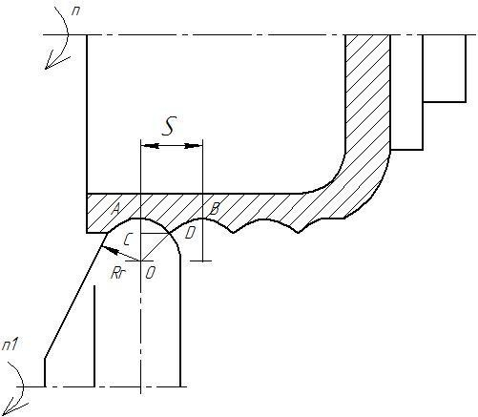
Шорсткість поверхонь оболонок, одержуваних на АТДВ з копіювальними системами, залежить від типу копіювальної системи і форми поверхні, від характеру переміщення давильного інструменту і від положення інструмента по відношенню до оброблюваної поверхні. Це ж відноситься і до верстатів з ЧПК.
Висота нерівностей поверхні циліндричної оболонки після РВ на АТДВ визначається наступним шляхом. Припустимо, висота нерівності (рис. 1.4)
Н=АС=ОА-ОС; при цьому ОА = R_{r}, а ОС визначається з Δ OCD, де
r
OC = = . (1.11)
Тому
H = AC
= Rr −
. (1.12)
(OD)2 − (CD)2
R² − S ² / 2
r
Нехтуючи малими величинами вищих порядків, можна написати так для даного випадку
R² − S ² / 2
r
H = Rr − Rr (
1 − S ² / 4R² ) = Rr − Rr (1 − S ² / 8R² ). (1.13)
Чи
H = S ² / 8R² . (1.14)
r
r
Рисунок 1.4 – Визначення висоти нерівностей при ротаційній витяжці
циліндричної деталі

Slide 9

При цьому подача може бути знайдена за формулою
S = 2 . (1.15)
2Rr H − H ²
Слід мати на увазі, що при використанні великих подач і радіусів ролика Rr≥3 рекомендується не нехтувати малими величинами вищих порядків.
Досвід показує, що шорсткість Н, отримана на основі наведених залежностей, не завжди добре узгоджується з практичними даними. Це пояснюється тим, що на величину Н істотно впливають биття ролика і оправки, стан поверхні заготовки, вібрації і т.д. Однак для розрахунку режимів РВ ці формули дають цілком задовільні результати.
Інструмент для РВ працює у важких умовах - при високих швидкостях обертання заготовки (100-1500 м / хв) і великих тисках (до 1000-3000 МПа), тому основними робочими елементами служать ролики різної конструкції, що вільно обертаються [21, 110-112].
При АРВ застосовують в основному давильні інструменти, показані на рис. 1.5, 1.6.

Slide 10
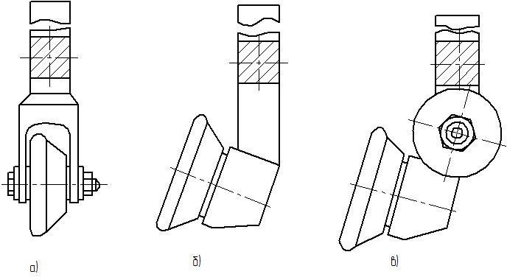
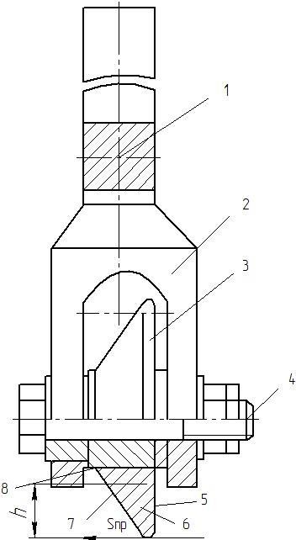
Рисунок 1.5 – Основні типи давильних інструментів: а - давильний ролик на двох опорах; б - консольний давильний ролик з постійним кутомнахилу; в - консольний давильний ролик з регульованим кутом нахилу
Рисунок 1.6 – Конструктивні елементи давильного інструменту: 1 - державка; 2 - головка, 3 - давильний ролик, 4 - вісь ролика; 5 - головна задня поверхня; 6 - вершина ролика; 7 - передня поверхня; 8 -підшипник

Slide 11
На рис. 1.7 показані основні геометричні параметри давильного ролика в процесі формоутворення оболонки.
Геометрію, відповідну вказаному на рис. 1.7 положенню і розмірами, наведеними на кресленні давильного ролика, назвемо геометрією в статиці.
Кути давильного інструменту в статиці можна називати кутами на тілі ролика. Для встановлення поняття про кути в статиці виберемо дві координатні площини (див. рис. 1.8) першу, або основну, і другу, допоміжну. Основною будемо називати площину, яка визначається напрямом векторів поздовжньої S_{пр} і поперечної S_{поп} подач. Основну площину зручно проводити через вершину ролика. Для прийнятого робочого положення ролика основна площина горизонтальна.
Друга координатна площина визначається передньою робочою поверхнею ролика і вектором швидкості обертання заготовки; вона перпендикулярна до основної площини. Основні деформації у заготовці відбуваються в площині, що збігається з нормаллю до робочої поверхні, тому кути ролика слід розглядати в площині нормального перетину, перпендикулярного до поверхні, що контактує із заготовкою.

Slide 12
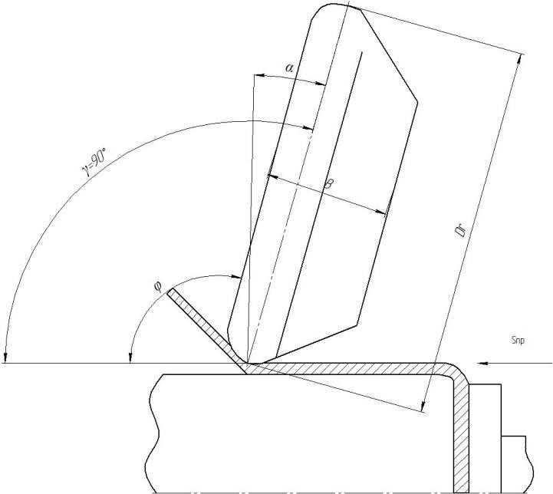
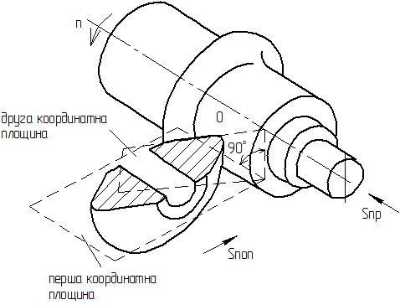
Рисунок 1.8 – Координатні площини при ВР на верстаті
Кути ролика в плані (кути в проекції ролика на основну площину) вимірюються між проекціями передньої і задньої поверхонь на основну площину (див. рис. 1.7, 1.8):
φ - головний кут в плані - кут між проекцією передньої поверхні на горизонтальну площину і напрямом подачі;
φ₁ - допоміжний кут в плані - кут між проекцією головної задньої поверхні ролика на основну площину і напрямом, зворотним напрямку подачі;
ψ - кут при вершині ролика.
Рисунок 1.7
– Геометричні параметри давильні інструменту в процесі формоутворення (у русі)

Slide 13
Зазвичай задають головний і допоміжний кути в плані; тоді ψ - 180 ° - φ - φ₁; h - робочий виліт ролика; В - ширина ролика; α - кут нахилу осі ролика щодо вертикальної осі оброблюваної деталі; α_{v} = y + α - кут установки давильні ролика на верстаті (див. рис. 1.7).
Таким чином, геометрія в статиці визначається кутами φ, φ₁, і ψ в проекції передньої і задньої поверхні на основну площину; кутом установки інструменту α_{у}. З усіх кутів буде незалежним кут ψ. Кути φ і φ₁ можуть змінюватися в залежності від кута α_{у}. Вище розглянута геометрія передньої поверхні. Геометрія задньої поверхні розглядається подібним чином в окремих випадках, коли вона має істотне значення.
Для забезпечення автоматизованої багатоперехідної ротаційної витяжки, базовий верстат оснащений: однокоординатним гідрокопіровальним супортом; спеціальною приставкою для управління золотником гідросуппорта і програмування руху інструменту; електричною системою, що забезпечує автоматизований цикл обробки.
Для забезпечення автоматизованої багатоперехідної ротаційної витяжки базовий верстат оснащений електрогідравлічним приводом, що керується від контролера. Контролер перетворює інформацію з ПК на сигнал керування золотником гідравлічного розподільника, який, в свою чергу, дозволяє програмувати рух інструменту по заданій траєкторії [20, 21], та величину деформуючої сили.
Структурна схема установки наведена на рис. 1,15.

Slide 14
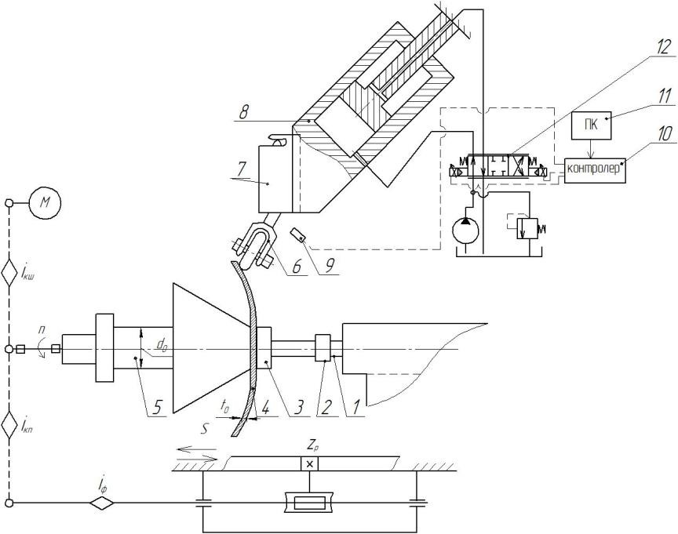
Рисунок 1.15 - Структурна схема установки з гідравлічним приводом, в якому використано електрогідравлічний розподільник
При ротаційній витяжці осесиметричну листову заготовку 4 з товщиною стінки t₀ встановлюють на давильну оправку 5 діаметром d₀ і притискають до неї піноль задньої бабки 1 через обертовий центр 2 і притиск
Обертання заготовки 4 з частотою n здійснювали від електродвигуна М
через коробку швидкостей i_{кш}. Подача S здійснюється від шпинделя через
коробку подач і_{кп}. Механізм фартуха з електромагнітною реверсивною муфтою і_{Ф} і рейковою шестернею z_{p} передає переміщення S гідравлічному супорту 8.

Slide 15
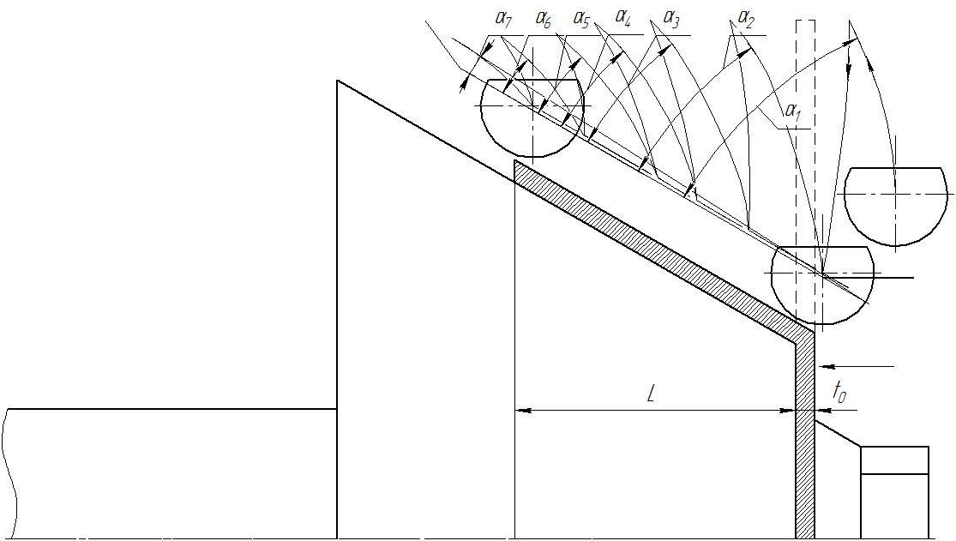
Траєкторії руху інструменту 6, встановленого в динамометр 7, задаються спеціальними програмами і забезпечуються гідравлічним приводом. Переміщення робочого інструменту керується пропорційним електрогідравлічним розподільником 12, а контролювання виконується датчиком переміщення 9, який передає координати руху на контролер 10, а той в свою чергу може змінювати керуючий сигнал для розподільника 12, при необхідності. Після чого подається сигнал від контролера на магніти гідророзподільника 12.
Ротаційну витяжку оболонок виконували при русі інструменту 6 з заданим радіусом кривизни робочої поверхні, в прямому і зворотному напрямках по траєкторіям показаним на рисунку 1.16.
Рисунок 1.16 – Послідовність ротаційної витяжки заготовки та траєкторії руху інструмента

Slide 16
При застосуванні гідравлічного приводу збільшується точність обробки, плавність руху ролика по даній траєкторії, а також є можливість здійснювати величину деформуючої сили. При ручній обробці або за допомогою копіру точність руху ролика по заданій траєкторії значно менша,
тому якість готових деталей не висока і потребує додаткової механічної обробки. Дана траєкторія на кожному проході змінює свій кут нахилу відносно поверхні заготовки від 10° до 45° (рис. 1.16). Тому для реалізації такої траєкторії та задання необхідного навантаження на ролик, доцільніше використовувати установку з електрогідравлічним приводом.Така конструкція яка представлена на рис. 1.15, є кращою і точнішою для виготовлення даної деталі. Тому при застосуванні електрогідравлічного розподільника робота ролика контролюється за кожну долю секунди роботи за допомогою датчика переміщення 9, який забезпечує зворотній зв'язок. Дана схема має також перевагу в швидкості переобладнання на виготовлення іншої деталі.
Поряд із зазначеними перевагами ротаційна витяжка має недоліки і обмеження, які необхідно враховувати при виборі методу виготовлення порожнистих деталей. До недоліків слід віднести недостатню вивченість процесу і складність розрахунку режимів формоутворення; необхідність спеціального навчання робітників, наладчиків і технологів; підвищену складність налагодження і настроювання автоматизованих токарно- давильних верстатів в порівнянні з пресами.

Slide 17
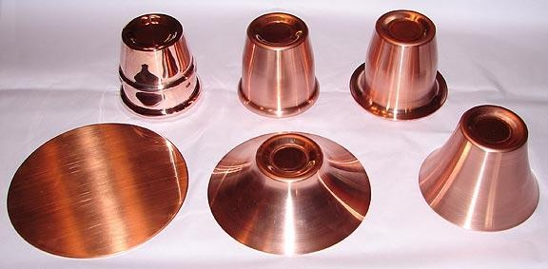
На даний час перспективними є технології, в яких для проектування процесів ротаційної витяжки і задання раціональних траєкторій руху інструменту та силових режимів, використовуються сучасні досягнення прикладної теорії деформівності та теорії стійкості формозмінення листових заготовок.
Методами ротаційної витяжки можна виготовляти порожнисті осесиметричні деталі машин, приладів, апаратів, атомних реакторів, обіддя коліс автомашин і тракторів, дифузори вентиляторів, різні посудини, ковпаки коліс, алюмінієві колби, прецизійні трубки, рефлектори, обтічники, газові балони, кришки підшипників, молочні бідони, радіолокаційні відбивачі, келихи, декоративні вази і чаші, деталі апаратів для дослідження космічногопростору, супутникові тарілки, бетономішалки та інші порожнисті вироби, що мають форму, подібну показаним на рис. 1.17.
Рисунок 1.17 – Деталі, що виготовляються ротаційною витяжкою

Slide 18

Отже ротаційна витяжка є ефективним технологічним процесом виготовлення з листового металу порожнистих деталей при дрібносерійному і середньосерійному виробництві.
Аналіз досліджень процесів ротаційної витяжки показує, що методами ротаційної витяжки можна отримувати осесиметричні деталі досить складних форм при невеликій витраті металу. При ротаційній витяжці є можливість регулювати процес обробки шляхом використання спеціальних програм для верстатів з ЧПК.
Запропоновано використання гідравлічного привода з електрогідравлічним розподільником дозволяє значно розширити можливості процесів ротаційної витяжки за рахунок більш точного задання траєкторій руху робочого інструмента та одночасного регулювання деформуючої сили в залежності від положення ролика на робочій траєкторії, що дозволяє позитивно впливати на історію пластичного деформування.

Slide 19
  Розвиток процесів ротаційної витяжки
    Рекомендації щодо вибору схеми та інструменту для ротаційної витяжки
Для здійснення ротаційної витяжки нами запропоновано використовувати схему торцевого розкочування з видозміненою конструкцією пристрою і давильного інструменту. Підставою для такої видозміни є те, що для процесу ротаційної витяжки листових матеріалів характерні значно нижчі сили деформування і контактних напруг, ніж для традиційних схем торцевого розкочування. В зв'язку із цим, операції видавлювання можна реалізувати на відносно малопотужному обладнанні, розміри якого визначаються, головним чином, розмірами заготовки.
Незначні навантаження на інструмент дозволяють в значному діапазоні варіювати кут нахилу конічного валка. Це відкриває широкі технологічні можливості по регулюванню вектором сили тертя на контакті валок- заготовка, а, отже, і цілеспрямованого впливу на усунення гофроутворення і інших небажаних ефектів. Такі можливості дозволяють забезпечувати ротаційну витяжку на установках відносно простої конструкції, без застосування різноманітних поворотних пристроїв для інструменту в процесі розкочування і інших конструктивних ускладнень.
Зміни у конструкції давильного інструменту також пов'язані із необхідністю врахування форми бокової поверхні виробу, що необхідно отримати. Так ділянка валка ED радіусом R (рис. 2.1 а) служить для калібрування

Slide 20
заготовки в зоні згинання, тому
R = Rîï + s , де
Rîï
- радіус оправки в зоні
згинання, s - товщина матеріалу заготовки. Ділянка CB валка є основною формуючою ділянкою під час процесу витяжки. Радіус r слід приймати розміром (3...5) s . Більші значення призводять до зростання поперечної сили,
менші – до більш жорстких умов деформування і збільшення шорсткості оброблювальної поверхні. Рекомендована шорсткість поверхні валка на
ділянці CB
Ra ≤ 0.16 ì êì .
За допомогою розробленого інструменту (рис. 2.1а) виконується ряд операцій за один перехід, а саме: потовщення стінки заготовки, формування бічної поверхні, підтримка фланця під час формування бічної поверхні, калібрування заготовки із можливістю стоншення стінки. Причому саме
закладені в конструкції переваги торцевого розкочування дозволяють калібрувати заготовку на заключних стадіях, формуючи при цьому складнопрофільні елементи, канавки тощо.

Slide 21

Етапи процесу ротаційної витяжки методом холодного торцевого розкочування показано на рис. 2.1б,в,г,д. Під час першого етапу деформування (рис. 2.1б) валок контактує із заготовкою по твірній конуса AB. Внаслідок того, що центр валка має значне від'ємне зміщення по відношенню до центра заготовки, то згідно закономірностей, що отримані у п. 3.2, метал буде текти до центру заготовки, що викличе певне потовщення заготовки в осередку деформації.
При подальшій осьовій подачі інструменту контакт валка із заготовкою переміщується на торову частину валка BC (рис. 2.1в), яка передбачена конструкцією валка. Тому процес утворення бічної поверхні відбувається як і при звичайних процесах ротаційної витяжки, коли формоутворення проводиться тороподібними валками. Єдиною відміною від цих процесів є те, що фланець підтримується поверхнею конуса.
Після виходу заготовки із контакту з торовою частиною формування продовжується конічною поверхнею CD (рис. 2.1г), аж до контакту із торовою частиною валка DE, яка копіює заокруглення оправки та заготовки. В подальшому розпочинається процес калібрування бічної поверхні заготовки за допомогою торцевої подачі інструменту (рис. 2.1д). Калібрування можна проводити із певним стоншенням бічної стінки заготовки.
Враховуючи легкість настроювання пристрою окремі операції можна проводити тільки ділянкою валка CB , шляхом встановлення його під меншим кутом нахилу, що наближує процес до традиційних на певному відрізку деформування. Шляхом зміни кута нахилу осі валка можна досягти найкращих умов деформування для певної конструкції деталі.
Щодо шорсткості поверхні валка, то вона не повинна перевищувати
параметра
Ra = 0.32 ì êì
. Враховуючи незначні навантаження на валок, до
його матеріалу і міцності не ставиться підвищених вимог. Проте поверхневому шару матеріалу робочої частини валка необхідно надавати
твердість не нижче HRC 52...56 .

Slide 22
Визначення енергосилових параметрів обладнання
Визначення енергосилових параметрів обладнання у сучасній обробці
металів тиском відійшла дещо на другий план у порівнянні із оцінкою
деформівності матеріалу. Але зважаючи на специфіку процесів, що
розроблюються, а саме на обставину, що розроблюються вони на
обладнання, яке фактично не призначено саме до таких операцій (токарні,
різьбонакочувальні, свердлильні верстати та ін.), енергосиловий розрахунок
необхідний насамперед для забезпечення безвідмовної роботи даного
обладнання.
Аналіз літературних джерел, який проведений у п. 1.1.3, показав, що в
існуючих методиках розрахунку зусилля, що необхідне для процесу
ротаційної витяжки, радіусами заокруглень оправки та валка нехтували. Для
визначення зусиль у процесі ротаційної витяжки використовували рішення
невісесиметричної задачі для прогину круглої пластини, що затиснена по
внутрішньому контуру під дією зосередженої сили При цьому
зусилля за даною методикою оцінювалось на початку процесу, коли прогини
співрозмірні із товщиною заготовки. На цій стадії процесу, при значних
радіусах заокруглень оправки та валка (порівняно із товщиною заготовки)
для формозміни заготовки зусилля прикладається значно менше, ніж при
наступному протіканні процесу, внаслідок значного плеча дії сили.
Очевидно, що при подальшому протіканні процесу ротаційної витяжки плече
сили буде змінюватись.

Slide 23








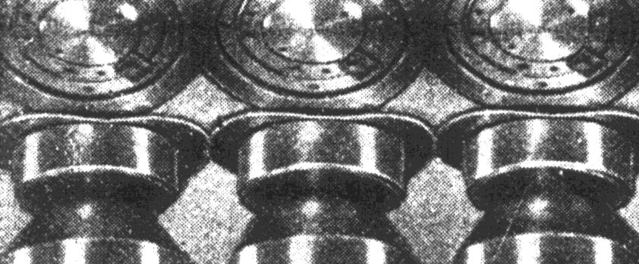
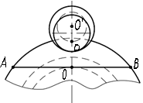
s
R
оп
r
R
F E б) в)
D
C
B A
г)
д)
Рис. 2.1. Етапи формування буртів
Рис. 2.2. Кінограма процесу ротаційної витяжки та положення контуру AOB , по якому відбувається згинання

Slide 24
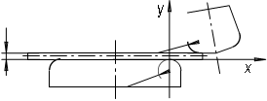
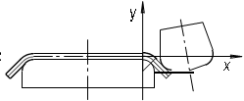
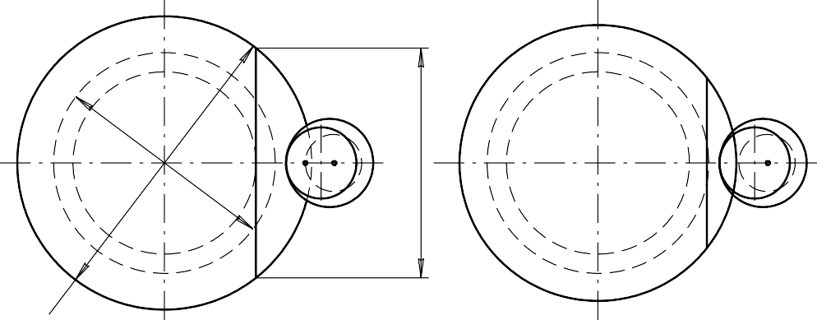
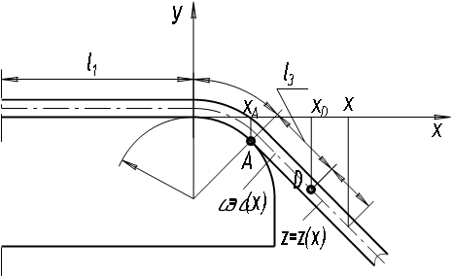
Рис. 2.3. Розрахункова схема
Рис. 2.4. До визначення відстані від центру заготовки до перерізу із координатою

Slide 25
Розрахунок геометричних параметрів заготовки
Для виготовлення порожнинних циліндричних чи конусних деталей у якості заготовки використовують круглі пластини діаметром D , який визначається за формулою (рис. 2.5)
⎛ α ⋅ sinα − 2 − cos² α + 2 ⋅ cosα ⎞
D = d + 2Rîï ⋅ ⎜
sinα ⎟ +
⎝ ⎠
+s ⋅ ⎛ 3⋅ cosα + α sinα − 4 ⎞ + 2H ⋅ ⎛ 1 − cosα ⎞.
(0.9)
При α = π
, тобто при виготовленні циліндричних порожнинних деталей, з
формули (0.9) отримаємо
D = d + R (π − 4) + s ⎛ π − 4⎞ + 2H ≈ d − 0.858R
− 2.429s + 2H . (0.10)
î ï ⎜ 2 ⎟
При формуванні внутрішніх буртів (рис. 2.6) діаметр отвору
Dî ò â , який
необхідно для забезпечення необхідних геометричних параметрів деталі визначається за формулою

Slide 26
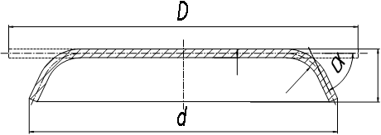
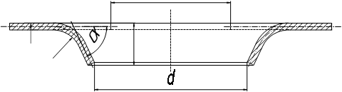
Рис. 2.5. Заготовка (штрихова лінія) та типова конічна деталь (суцільна лінія), яка виготовлена ротаційною витяжкою
При α = π
2
з (0.11) отримаємо
D = d − R (π − 4) − s ⎛ π − 4⎞ − 2H ≈ d + 0.858R
+ 2.429s − 2H . (0.12)
Рис. 2.6. Заготовка (штрихова лінія) та деталь (суцільна лінія) при формуванні внутрішніх буртів

Slide 27
Розробка спеціалізованої оснастки для ротаційної витяжки та впровадження у виробництво
Для реалізації процесу ротаційної витяжки був спроектований і виготовлений розкочувальний пристрій до лоботокарного верстата ЛТ2, складальне креслення та загальний вигляд якого представлено на рис. 2.12 та 2.13.
Давильний інструмент представляє собою конічний ролик, бокова поверхня якого проектується в залежності від бокової поверхні бурта деталі. Давильний ролик 1 встановлюється в гніздо осі 2, при цьому державка 5 розміщується під необхідним кутом до осі оправки на супорті 4, який разом з державкою 5 і давильним роликом 1 підводиться до ділянки заготовки, яка відбуртовується. Підпружинення давильного ролика 1 пружними елементами
6 дозволяє запобігати перевантаженням пристрою при радіальному битті поверхні оправки, а також формувати бурти при від'ємному куті нахилу бокової поверхні оправки, що передбачається для компенсації пружинення заготовки.
На заключному етапі калібрування переважними є поперечні сили. Упорний підшипник, в якому розміщена вісь пристрою, може сприймати значно більші схеми, ніж необхідні саме для ротаційної витяжки. Це дозволяє калібрувати ділянкою валка DEF (див. рис. 2.1а) профіль виробу із складним рельєфом.
Наявність унікальних можливостей по управлінню формоутворенням заготовок дозволило застосувати розкочувальний пристрій для формування таких виробів, як тарілки, комірці, ковпаки ректифікаційних і бражних колон для спиртового виробництва. Вказані вироби вирізняються габаритністю і досягають в діаметрі 1,5 м.

Slide 28
Ґрунтуючись на встановлених закономірностях течії металу на контакті валок-заготовка, нами розроблено стабільний високопродуктивний процес ротаційної витяжки зовнішніх і внутрішніх елементів зазначених вище виробів.
Відносно невелика товщина заготовки і зусилля деформування дозволяють варіювати кутом нахилу валка у значно ширших межах, ніж в традиційних процесах холодного торцевого розкочування. Вихідними під витяжку були круглі мідні листові заготовки товщиною 3 мм. В результаті обкочування на жорсткій оправці конічним валком за схемою ротаційної витяжки сформовано елементи, що розміщені по відношенню до площини вихідної заготовки під кутами 90° і 75° з висотою 68 і 80 мм. Отримані вироби відрізняються високою точністю і якістю поверхні (рис. 2.14).
Точність допусків у отриманих деталей залежить головним чином, від точності оправки. Наявність пружин в пристрої дозволяє усунути ефект пружинення на кінцеві розміри. Відхилення по товщині стінки витягнутої ділянки не перевищує 0,03 мм, що забезпечується підпружиненням валка.
Шорсткість обробленої поверхні заготовки не перевищувала
Ra = 0,16 ì êì .
За всіма іншими видами допусків – радіального та торцевого биття, циліндричності тощо, отримані вироби цілком задовольняли технічним вимогам.

Slide 29
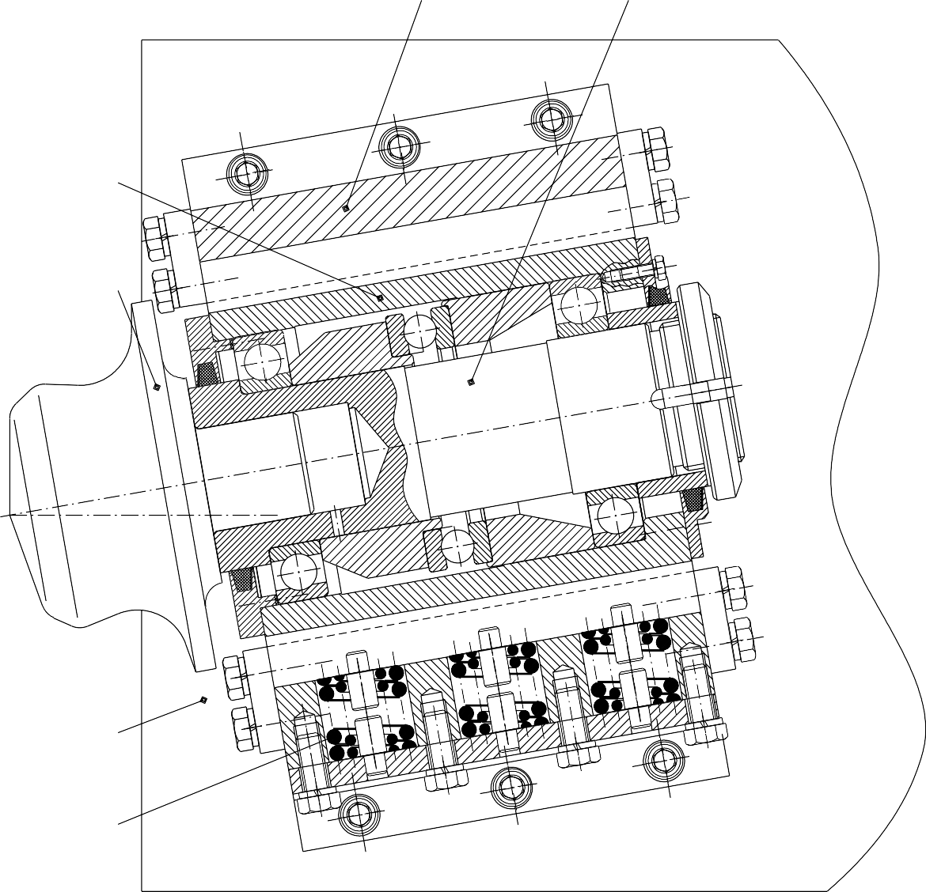
5
2
3
1
Рис. 2.12. Складальне креслення розкочувального пристрою до лоботокарного верстата ЛТ2
4
6

Slide 30
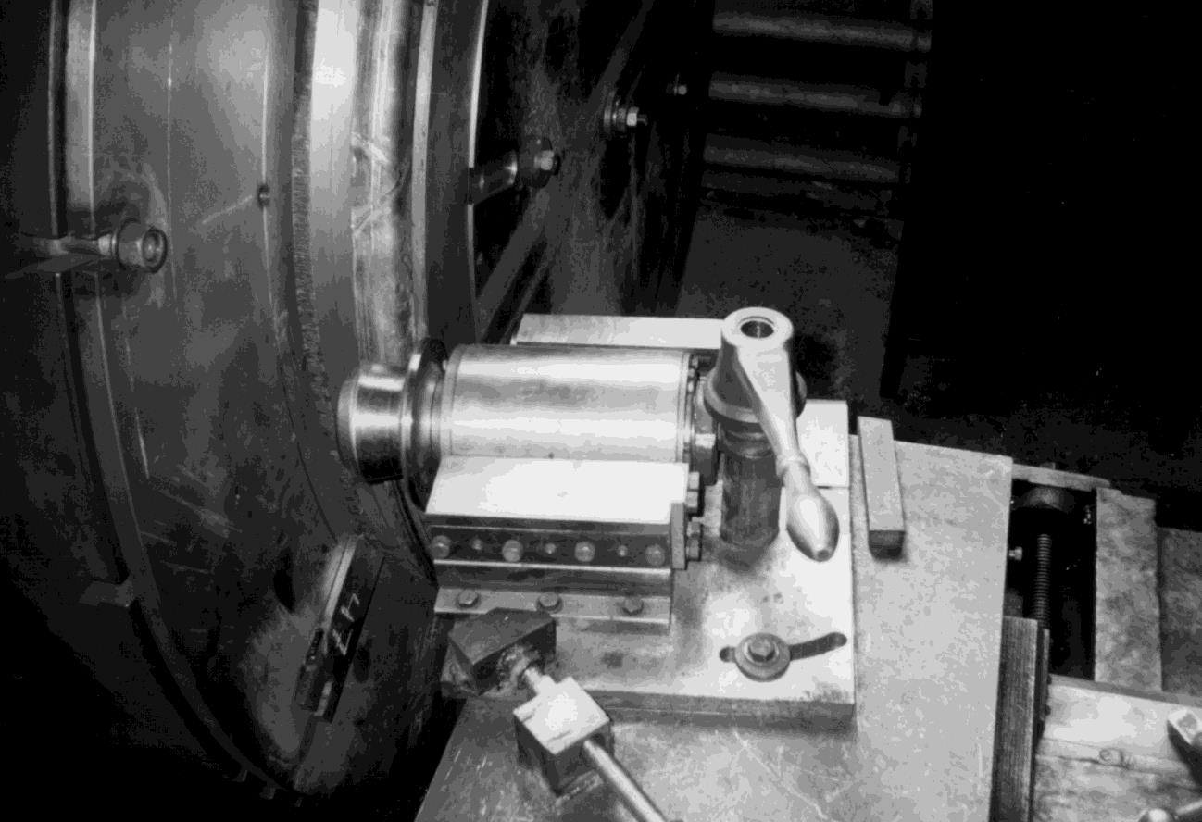
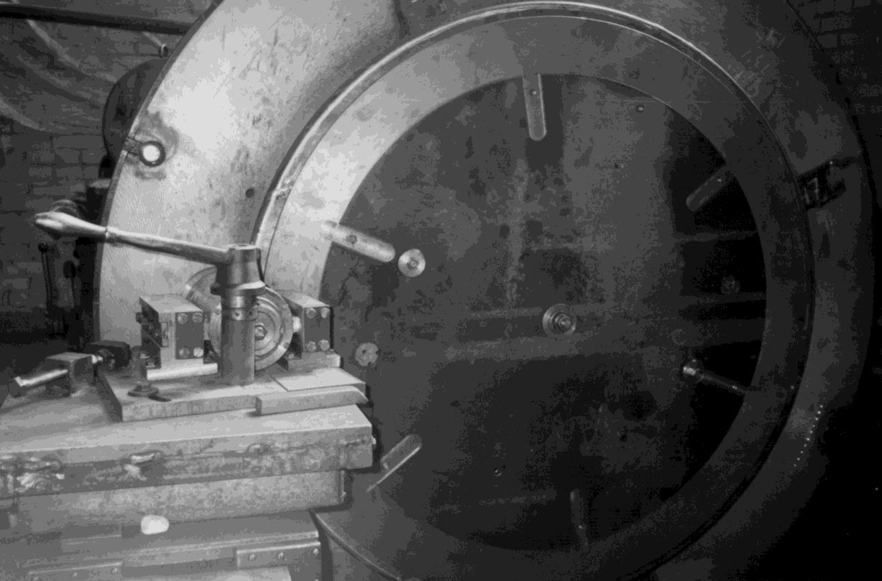
Рис. 2.13. Розкочувальний пристрій

Slide 31
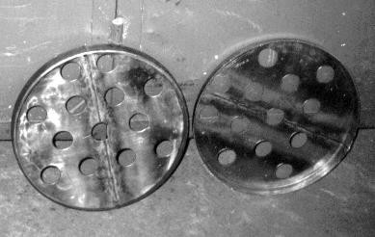
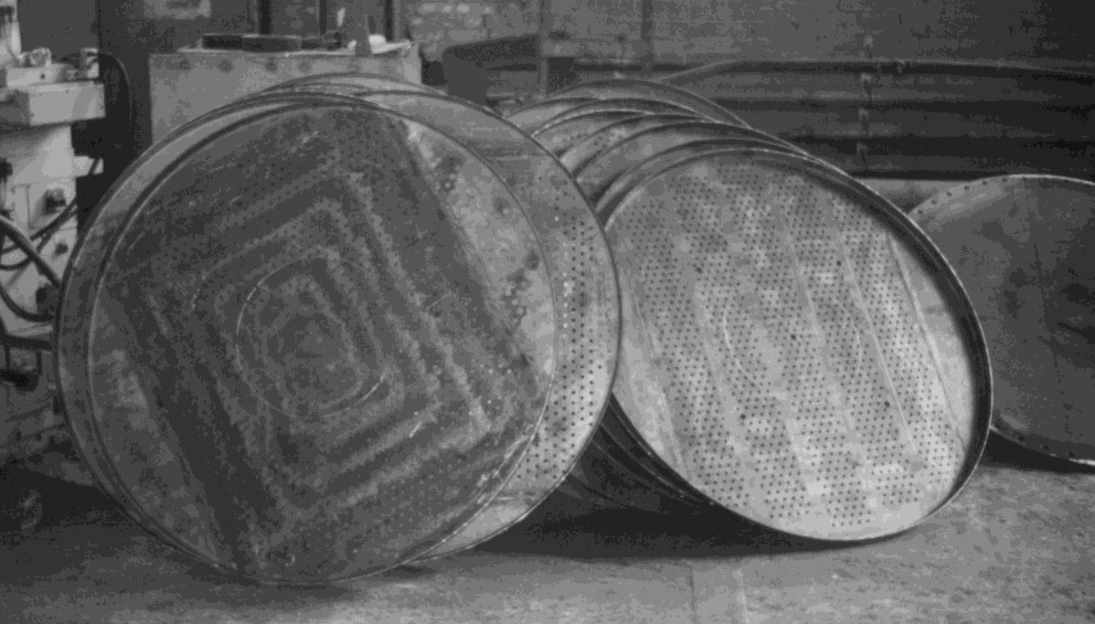
Рис. 2.14. Вироби, отримані ротаційною витяжкою конічним валком

Slide 32
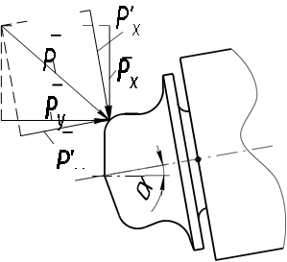

Рис. 2.15. Розклад повного зусилля, що діє на валок вздовж осі обертання валка та вдовж осі обертання заготовки
Розглянемо сили, що діють на розкочувальну головку у перерізі, що проходить через вісь обертання валка перпендикулярно супорту верстата (рис. 2.16). З рівнянь рівноваги знайдемо реакції поверхонь Nz1 та Nz 2

Slide 33
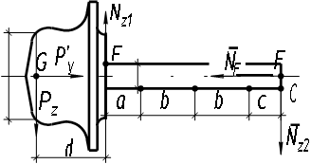
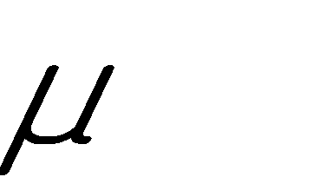
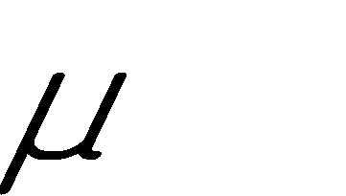




Рис. 2.16. Сили, що діють на розкочувальну головку у перерізі, що перпендикулярний супорту верстата
a)
NA
A
NA
NA
NA
A
P'x
NZ2
P'x
P'y
P'y
NZ1
NZ1
NZ2
NB
T
T
T
T
T
T
d
NB
d
NB
NB
c
a
b
b
c
B
a
b
b
с
б)
Рис. 2.17. Сили, що діють на розкочувальну головку у перерізі, що паралельний супорту верстата

Slide 34
Длодя реалізації усіх трьох варіантів була створена програма у датку Maple 9 (Додаток М). Результати розрахунку за даною програмою приведені . При певній подачі
h₁ пружини
починають стискатись, що призводе до збільшення зазору між валком та оправкою. Внаслідок цього осьова складова зусилля деформування різко зменшується, а зростання поперечної складової йде більш повільно

Slide 35
дякую за увагу!

